Slide 1
第四章 特征选择和提取

Slide 2
第四章 特征选择和提取
特征选择和提取是模式识别中的一个关键问题
  前面讨论分类器设计的时候，一直假定已给出了特征向量维数确定的样本集，其中各样本的每一维都是该样本的一个特征；
  这些特征的选择是很重要的，它强烈地影响到分类器的设计及其性能；
  假若对不同的类别，这些特征的差别很大，则比较容易设计出具有较好性能的分类器。

Slide 3
第四章 特征选择和提取
特征选择和提取是构造模式识别系统时的一个重要课题
  在很多实际问题中，往往不容易找到那些最重要的特征，或受客观条件的限制，不能对它们进行有效的测量；
  因此在测量时，由于人们心理上的作用，只要条件许可总希望把特征取得多一些；
  另外，由于客观上的需要，为了突出某些有用信息，抑制无用信息，有意加上一些比值、指数或对数等组合计算特征；
  如果将数目很多的测量值不做分析，全部直接用作分类特征，不但耗时，而且会影响到分类的效果，产生“特征维数灾难”问题。

Slide 4
第四章 特征选择和提取
为了设计出效果好的分类器，通常需要对原始的测量值集合进行分析，经过选择或变换处理，组成有效的识别特征；
在保证一定分类精度的前提下，减少特征维数，即进行“降维”处理，使分类器实现快速、准确和高效的分类。
为达到上述目的，关键是所提供的识别特征应具有很好的可分性，使分类器容易判别。为此，需对特征进行选择。
  应去掉模棱两可、不易判别的特征；
  所提供的特征不要重复，即去掉那些相关性强且没有增加更多分类信息的特征。

Slide 5
第四章 特征选择和提取
说明
  实际上，特征选择和提取这一任务应在设计分类器之前进行；
  从通常的模式识别教学经验看，在讨论分类器设计之后讲述特征选择和提取，更有利于加深对该问题的理解。

Slide 6
第四章 特征选择和提取
所谓特征选择，就是从n个度量值集合{x₁, x₂,…, x_{n}}中，按某一准则选取出供分类用的子集，作为降维（m维，m<n）的分类特征；
所谓特征提取，就是使(x₁, x₂,…, x_{n})通过某种变换，产生m个特征(y₁, y₂,…, y_{m}) (m<n) ，作为新的分类特征（或称为二次特征）；
其目的都是为了在尽可能保留识别信息的前提下，降低特征空间的维数，已达到有效的分类。

Slide 7
第四章 特征选择和提取
以细胞自动识别为例
  通过图像输入得到一批包括正常细胞和异常细胞的图像，我们的任务是根据这些图像区分哪些细胞是正常的，哪些细胞是异常的；
  首先找出一组能代表细胞性质的特征，为此可计算
    细胞总面积
    总光密度
    胞核面积
    核浆比
    细胞形状
    核内纹理
    ……

Slide 8
第四章 特征选择和提取
以细胞自动识别为例
  这样产生出来的原始特征可能很多（几十甚至几百个），或者说原始特征空间维数很高，需要降低（或称压缩）维数以便分类；
  一种方式是从原始特征中挑选出一些最有代表性的特征，称之为特征选择；
  另一种方式是用映射（或称变换）的方法把原始特征变换为较少的特征，称之为特征提取。

Slide 9
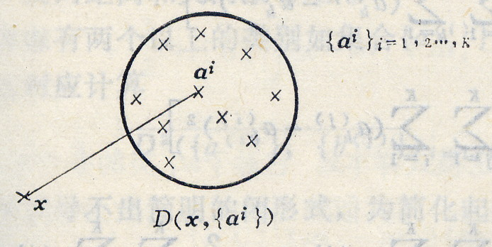
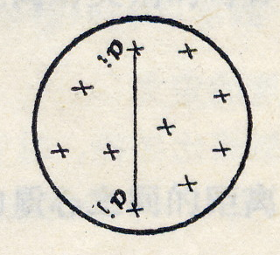
4.1 模式类别可分性的测度
距离和散布矩阵
  点到点之间的距离
  点到点集之间的距离
  类内距离

Slide 10
4.1 模式类别可分性的测度
距离和散布矩阵
  类内散布矩阵
  类间距离和类间散布矩阵
  多类模式集散布矩阵

Slide 11
4.2 特征选择
设有n个可用作分类的测量值，为了在不降低（或尽量不降低）分类精度的前提下，减小特征空间的维数以减少计算量，需从中直接选出m个作为分类的特征。
问题：在n个测量值中选出哪一些作为分类特征，使其具有最小的分类错误？

Slide 12


4.2 特征选择
从n个测量值中选出m个特征，一共有 中可能的选法。
  一种“穷举”办法：对每种选法都用训练样本试分类一下，测出其正确分类率，然后做出性能最好的选择，此时需要试探的特征子集的种类达到 种，非常耗时。
  需寻找一种简便的可分性准则，间接判断每一种子集的优劣。
    对于独立特征的选择准则
    一般特征的散布矩阵准则

Slide 13
4.2 特征选择
对于独立特征的选择准则
  类别可分性准则应具有这样的特点，即不同类别模式特征的均值向量之间的距离应最大，而属于同一类的模式特征，其方差之和应最小。
  假设各原始特征测量值是统计独立的，此时，只需对训练样本的n个测量值独立地进行分析，从中选出m个最好的作为分类特征即可。
    例：对于ω_{ι}和ω_{ϕ两类训练样本的特征选择}

Slide 14
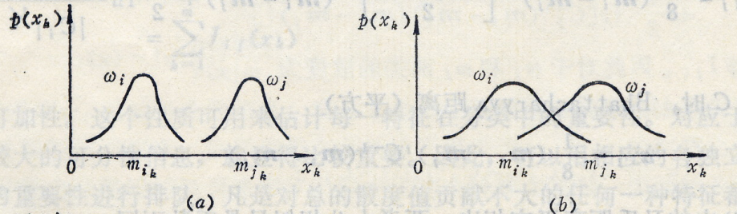
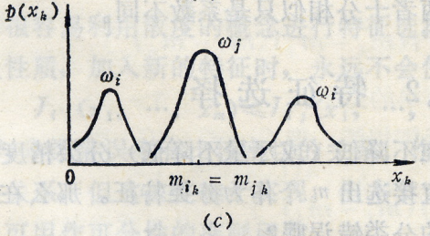
4.2 特征选择
讨论：上述基于距离测度的可分性准则，其适用范围与模式特征的分布有关。
  三种不同模式分布的情况
    (a) 中特征x_{k}的分布有很好的可分性，通过它足以分离ω_{i}和ω_{j}两种类别；
    (b) 中的特征分布有很大的重叠，单靠x_{k}达不到较好的分类，需要增加其它特征；
    (c) 中的ω_{i}类特征x_{k}的分布有两个最大值，虽然它与ω_{j}的分布没有重叠，但计算G_{k}约等于0，此时再利用G_{k}作为可分性准则已不合适。
  因此，假若类概率密度函数不是或不近似正态分布，均值和方差就不足以用来估计类别的可分性，此时该准则函数不完全适用。

Slide 15
4.2 特征选择
一般特征的散布矩阵准则
  类内、类间的散布矩阵S_{w}和S_{b}
  类间离散度越大且类内离散度越小，可分性越好。
  散布矩阵准则J₁和J₂形式
  使J₁或J₂最大的子集可作为所选择的分类特征。
    注：这里计算的散布矩阵不受模式分布形式的限制，但需要有足够数量的模式样本才能获得有效的结果

Slide 16
作业
设有如下三类模式样本集ω₁，ω₂和ω₃，其先验概率相等，求S_{w}和S_{b}
ω₁：{(1 0)^{T}, (2 0) ^{T}, (1 1) ^{T}}
ω₂：{(-1 0)^{T}, (0 1) ^{T}, (-1 1) ^{T}}
ω₃：{(-1 -1)^{T}, (0 -1) ^{T}, (0 -2) ^{T}}

Slide 17
4.3 离散K-L变换
全称：Karhunen-Loeve变换（卡洛南-洛伊变换）
前面讨论的特征选择是在一定准则下，从n个特征中选出k个来反映原有模式。
这种简单删掉某n-k个特征的做法并不十分理想，因为一般来说，原来的n个数据各自在不同程度上反映了识别对象的某些特征，简单地删去某些特征可能会丢失较多的有用信息。
如果将原来的特征做正交变换，获得的每个数据都是原来n个数据的线性组合，然后从新的数据中选出少数几个，使其尽可能多地反映各类模式之间的差异，而这些特征间又尽可能相互独立，则比单纯的选择方法更灵活、更有效。
K-L变换就是一种适用于任意概率密度函数的正交变换。

Slide 18
4.3 离散K-L变换
4.3.1 离散的有限K-L展开
展开式的形式
  如果对c种模式类别{ω_{i}}_{i=1,…,c}做离散正交展开，则对每一模式可分别写成：x_{i}= Φ a_{i}，其中矩阵Φ 取决于所选用的正交函数。
  对各个模式类别，正交函数都是相同的，但其展开系数向量a_{i}则因类别的不同模式分布而异。
K-L展开式的性质
  K-L展开式的根本性质是将随机向量x展开为另一组正交向量ϕ_{j}的线性和，且其展开式系数a_{j}（即系数向量a的各个分量）具有不同的性质。
  在此条件下，正交向量集{ϕ_{j}}的确定
  K-L展开式系数的计算步骤

Slide 19
4.3 离散K-L变换
4.3.2 按K-L展开式选择特征
K-L展开式用于特征选择相当于一种线性变换。
若从n个特征向量中取出m个组成变换矩阵Φ，即
Φ = (ϕ₁ ϕ₂ … ϕ_{m})，m<n
此时，Φ是一个n*m维矩阵，x是n维向量，经过Φ^{T}x变换，即得到降维为m的新向量。
问题：选取变换矩阵Φ，使得降维后的新向量在最小均方差条件下接近原来的向量x

Slide 20
4.3 离散K-L变换
4.3.2 按K-L展开式选择特征
结论
  从K-L展开式的性质和按最小均方差的准则来选择特征，应使E[a_{j}]=0。由于E[a]=E[Φ^{T}x]= Φ^{T}E[x]，故应使E[x]=0。基于这一条件，在将整体模式进行K-L变换之前，应先将其均值作为新坐标轴的原点，采用协方差矩阵C或自相关矩阵R来计算特征值。如果E[x] ≠0，则只能得到“次最佳”的结果。

Slide 21
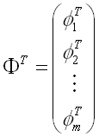
4.3 离散K-L变换
4.3.2 按K-L展开式选择特征
结论
  将K-L展开式系数a_{j}（亦即变换后的特征）用y_{j}表示，写成向量形式：y= Φ^{T}x。此时变换矩阵Φ用m个特征向量组成。为使误差最小，不采用的特征向量，其对应的特征值应尽可能小。因此，将特征值按大小次序标号，即
  λ₁> λ₂>…> λ_{m}>…> λ_{n}>=0
  若首先采用前面的m个特征向量，便可使变换误差最小。此时的变换矩阵为

Slide 22
4.3 离散K-L变换
4.3.2 按K-L展开式选择特征
结论
  K-L变换是在均方误差最小的意义下获得数据压缩（降维）的最佳变换，且不受模式分布的限制。对于一种类别的模式特征提取，它不存在特征分类问题，只是实现用低维的m个特征来表示原来高维的n个特征，使其误差最小，亦即使其整个模式分布结构尽可能保持不变。

Slide 23
4.3 离散K-L变换
4.3.2 按K-L展开式选择特征
结论
  通过K-L变换能获得互不相关的新特征。若采用较大特征值对应的特征向量组成变换矩阵，则能对应地保留原模式中方差最大的特征成分，所以K-L变换起到了减小相关性、突出差异性的效果。在此情况下， K-L变换也称为主成分变换（PCA变换）。
  需要指出的是，采用K-L变换作为模式分类的特征提取时，要特别注意保留不同类别的模式分类鉴别信息，仅单纯考虑尽可能代表原来模式的主成分，有时并不一定有利于分类的鉴别。

Slide 24
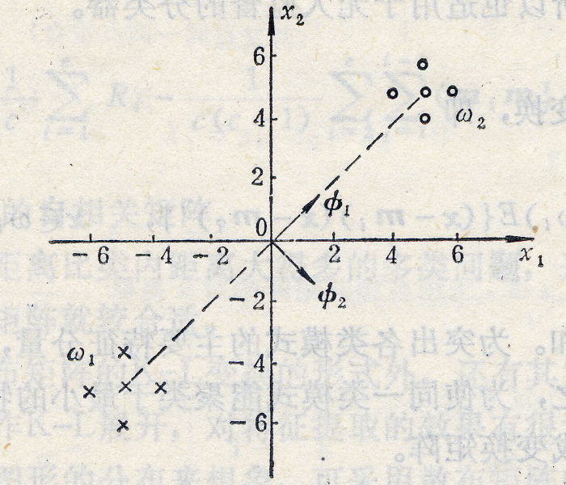
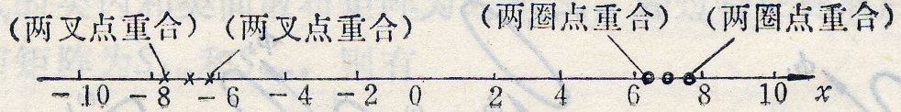
4.3 离散K-L变换
4.3.2 按K-L展开式选择特征
[K-L变换实例]
  原始模式分布
  特征提取

Slide 25
作业
设有如下两类样本集，其出现的概率相等：
ω₁：{(0 0 0)^{T}, (2 0 0) ^{T},
(2 0 1) ^{T} , (1 2 0) ^{T}}
ω₂：{(0 0 1)^{T}, (0 1 0) ^{T},
(0 -2 1) ^{T} , (1 1 -2) ^{T}}
用K-L变换，分别把特征空间维数降到二维和一维，并画出样本在该空间中的位置（可用matlab计算）。

